Slide 1


IA et Transformation Numérique
dans le Secteur Bancaire
Notes:
Diapo de transition

Slide 2


Les réseaux de neurones

Slide 3

Deep Learning
Chapitre 8
Multi Layer Perceptron

Slide 4
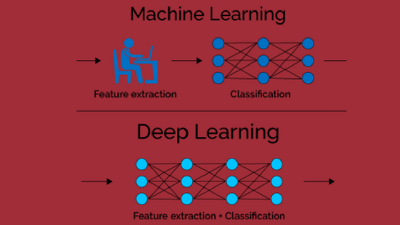
ML vs DL

Slide 5
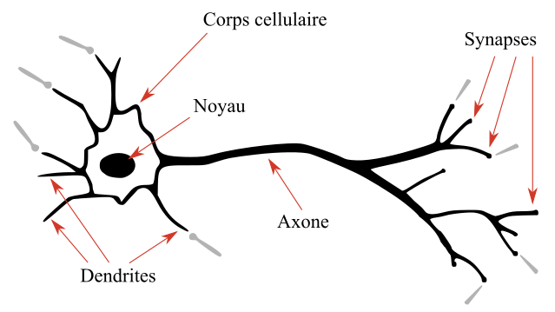
Neurone
En biologie un neurone est une cellule connecté à d’autre neurones qui a la faculté de laisser passer ou non un courant électrique
Sa modélisation mathématique est appelé perceptron

Slide 6
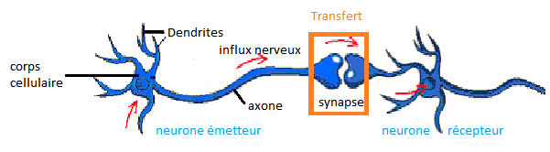
Synapse
La liaison synaptique s’effectue par des neurotransmetteurs

Slide 7
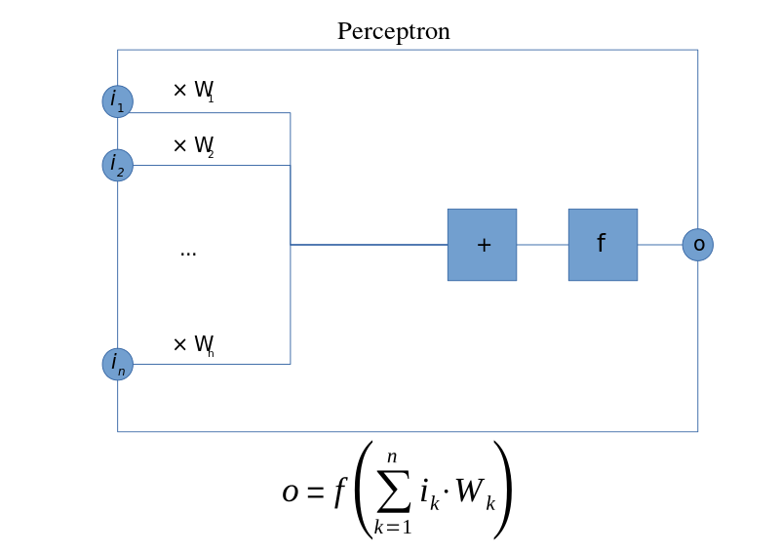
Perceptron
Un neurone possède plusieurs entrées (ix), une sortie (o), un seuil et une fonction d’activation (f)
Chaque entrée possède un poids (Wx)

Slide 8
Signal synaptique
L’ensemble des entrées sont multipliés à leurs poids puis sommés
signal = sum(i[x]*W[x])

Slide 9
Perceptron
class Perceptron:
def __init__(self, id:str, weigths:List[float], activationFn):
self.id = id
self.weigths:List[float] = weigths
self.activationFn = activationFn
self.output:float = None
self.inputs:List[float] = []
self.inputs=[0 for _ in self.weigths]
@property
def signal(self)->float:
total = sum([input * weight for input, weight in zip(self.inputs, self.weigths)])
return total

Slide 10
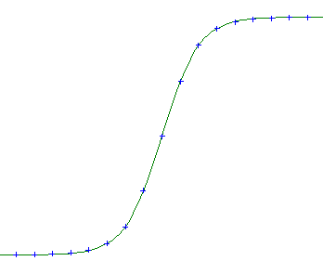
Activation
signal = sum(i[x]*W[x])
Si f(signal) > seuil (ou biais) alors le signal passe dans la sortie
f est souvent une tangente hyperbolique ou une sigmoïde
F = math.tanh

Slide 11
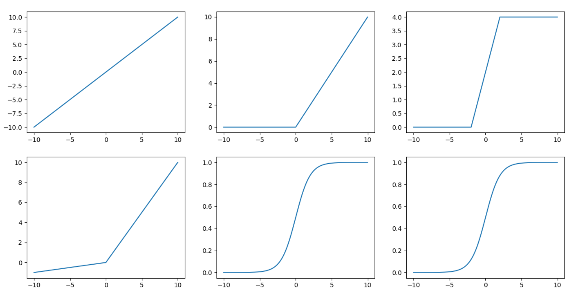
Les fonctions d’activation
Elles permettent de déterminer si le signal passe ou non
Relu (Rectified Liner Unit), LeakyRelu
Sigmoid, Hard Sigmoid, Tanh

Slide 12
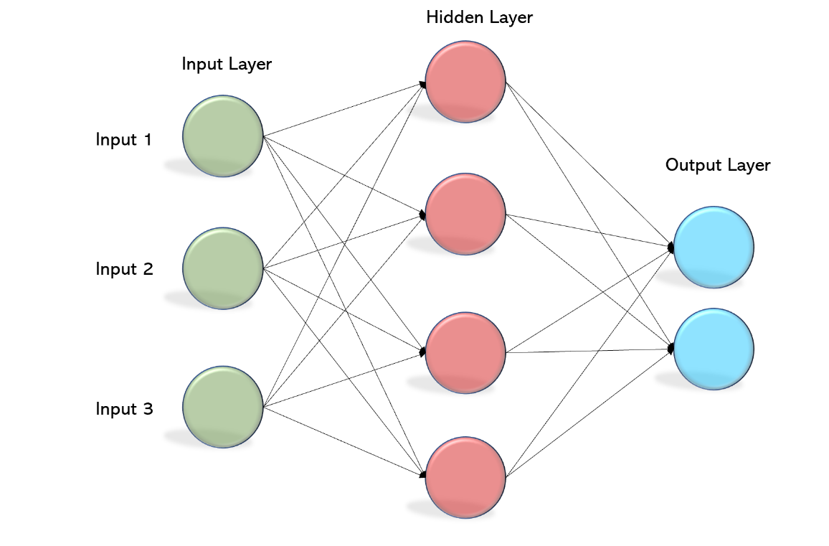
MLP
Multi Layer Perceptron
Les perceptrons sont mis dans un graphe acyclique
1 4 7
2 5 8
3 6 9

Slide 13
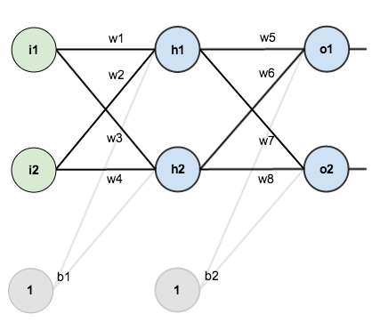
Exemple 2x2x2

Slide 14
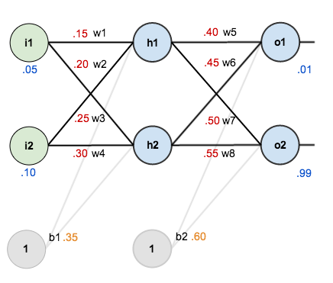
Exemple simple
Réseau (2,2,2)
2 inputs
2 hiddens
2 outputs
Input [0.05, 0.1]
Output target [0.01, 0.99]
wx = Poids
bx = Bias (seuils)

Slide 15
Inférence

Slide 16
Calcul du loss
Les résultats attendus sont 0.75 et 0.77
Le résultat obtenus est 0.01 et 0.99
Le loss (mse) est l’erreur quadratique soit
(0.75-0.01)**2 + (0.77-0.99)**2 = 0.51

Slide 17
Descente du gradient
fdW(x) = (w * loss * lr) / (faccel(momentum) * df(x))
Stochastique = random
lr = Learning Rate [1e-2, 1e-5]
momentum = Nesterov

Slide 18
Backpropagation
Les réseaux de neurones sont souvent supervisé
Présence d’un feedback pour indiquer si le calcul est bon
Si le feedback est bon, le neurone se fige un peu plus
Sinon, le seuil et les poids changent un peu

Slide 19
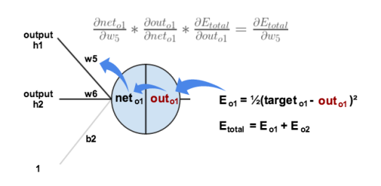
Gradient d’erreur
L’erreur est reportée à la couche précédente en fonction des poids
Plus le poids est important plus il est responsable de l’erreur

Slide 20

Changement du poids
Changement du poids
Algorithme RMS
dW = learningrate * gradient(loss)

Slide 21
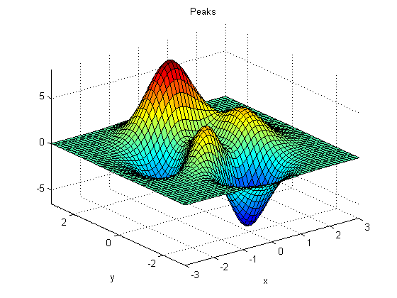
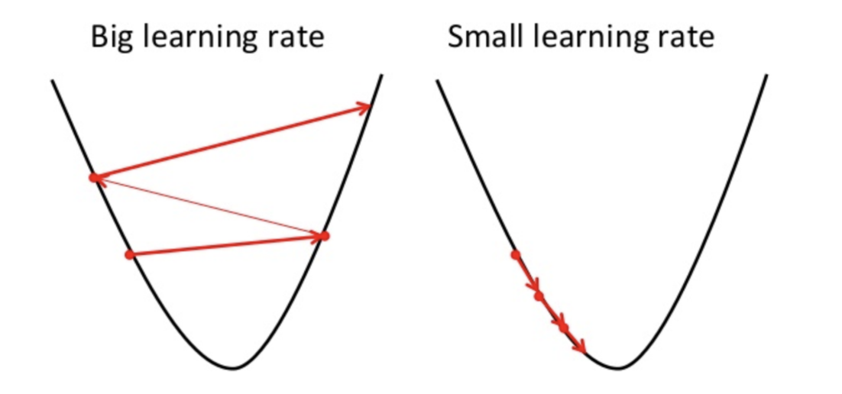
Learning rate
Le taux d’apprentissage résout le problème des minimums locaux
Entre 0.01 et 0.00001

Slide 22
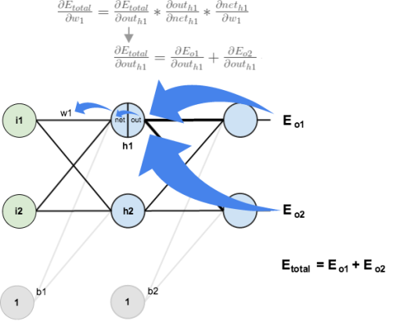
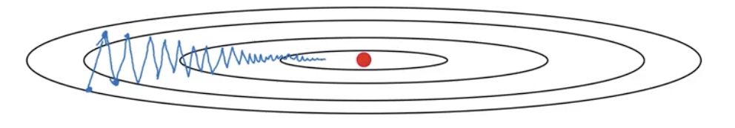
La descente du gradient
La descente du gradient
Le changement de poids est alors effectué en remontant le réseaux
Backpropagation

Slide 23
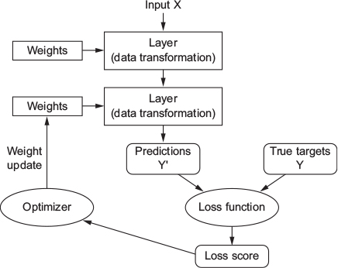
Backpropagation

Slide 24
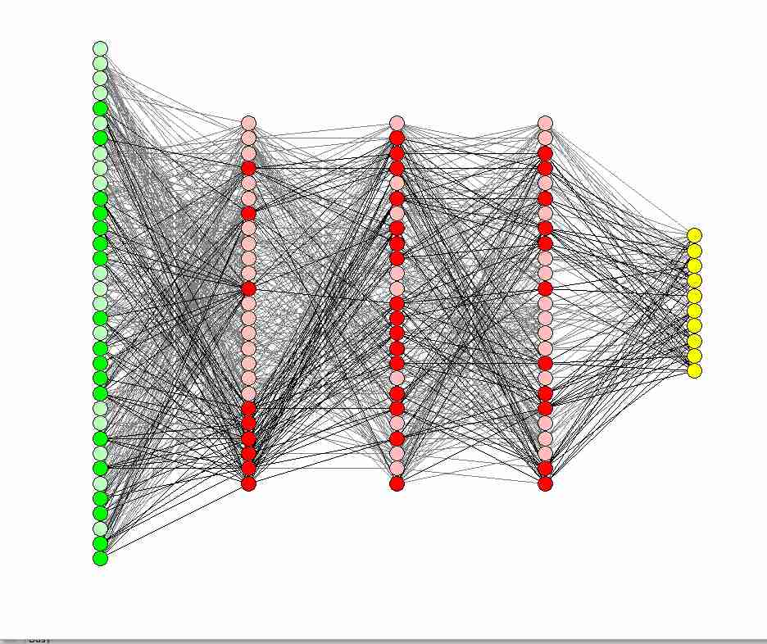
MLP Complexes
Les réseaux peuvent être complexes

Slide 25
Asymétrie
Les réseaux neuronaux sont des modèles asymétriques
Apprentissage couteux
Prédiction rapide
Très utile

